Slide 1



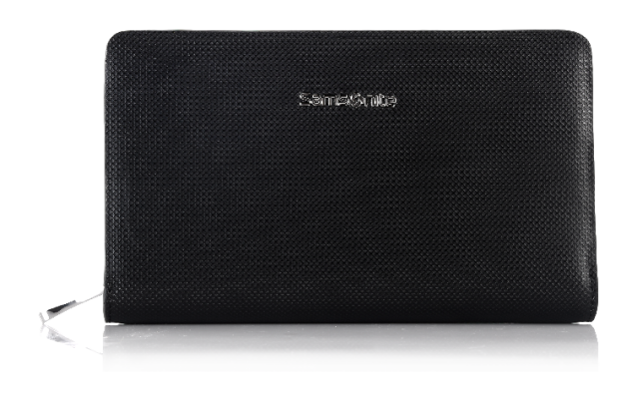
系列名： NOEL
精选优质皮料，品味象征
60Q*09001
新秀丽手包
市场参考价：1680.00
批发价：630.00
我司型号：SN-705E
尺 寸： 210×35×130mm
材 质：外部：牛剖层革
内部：织物
装箱明细：17pcs/箱
· 带拉链中隔
· 6个卡片隔层
· 2个大钞票隔层
· 1个票据隔层
轻奢品质——自信、儒雅

